Slide 1
第3章 软件测试计划

Slide 2
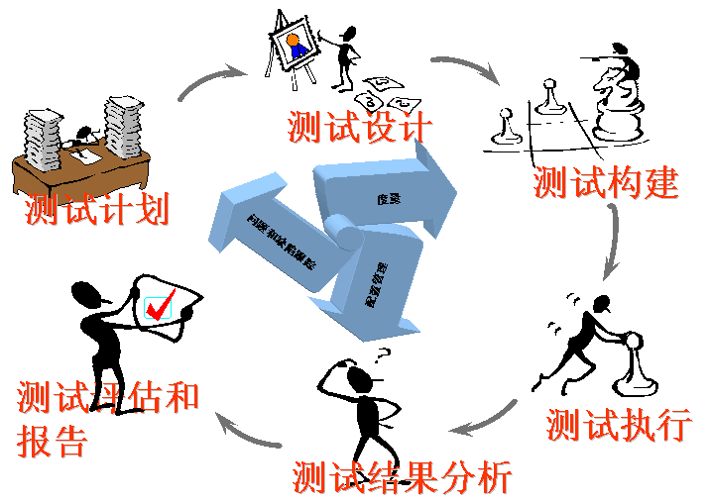
软件测试流程

Slide 3
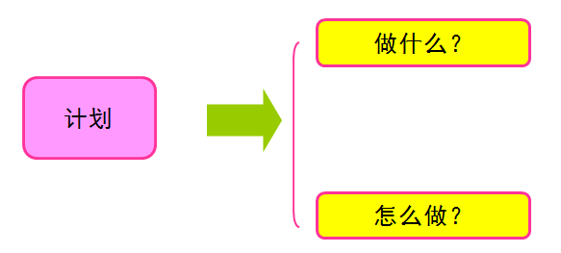
管理学中的计划
指对我们如何能达到目标的描述

Slide 4
什么是测试计划？
子曰：凡事预则立，不预则废，预即是计划。要想成功完成软件测试这项工作，必须首先建立测试计划。
测试计划是项目计划的组成部分。
测试计划依赖于软件组织过程、质量文化和方针。
测试计划是指导今后一系列测试活动的文件。
测试计划是一个过程，随项目的进展不断更新。

Slide 5
什么是测试计划？
测试计划就是描述所有要完成的测试工作，包括被测试项目的背景、目标、范围、方式、资源、进度安排、测试组织，以及与测试有关的风险等方面。
范围：限定你要测什么
所有的计划都少不了风险分析和控制
国标模板文档见课本。

Slide 6
软件测试计划的作用
测试管理人员能够根据测试计划做宏观调控，进行相应资源配置等；
测试人员能够了解整个项目测试情况以及项目测试不同阶段的所要进行的工作等；
便于其他人员了解测试人员的工作内容，进行有关配合工作

Slide 7

软件测试计划的目标
收集并组织
测试计划信息
将软件细化为可检验的测试需求
建立测试计划

Slide 8
测试计划的要素
制定测试计划时,需要考虑的三个核心要素为：
时间:各种工作什么时候开始做，需要多久能做完
资源:包括人力，工具，机器等
范围:明确需要测试的东西以及测试重点
其它方面：
风险控制
测试策略

Slide 9
测试计划的内容
测试计划编写包括6要素（5W 1H）
为什么要进行这些测试
why
what
测试哪些方面，不同阶段的工作内容
相应文档，缺陷的存放位置，测试环境等
where
when
测试不同阶段的起止时间
项目有关人员组成，安排哪些测试人员进行测试
who
如何去做，使用哪些测试工具以及测试方法进行测试
how

Slide 10
测试计划的制定过程
分析和测试软件需求
重点关注需求规格说明书中的可测试性
定义
测试策略
定义
测试环境
定义
测试管理
编写和审核
测试计划

Slide 11
测试计划的制定过程
分析和测试软件需求
在需求分析阶段，软件测试人员就需要进入。在这个阶段，测试人员需要对需求有完整的理解，还需要对需求文档进行测试。并基于软件需求获得测试需求。
定义
测试策略
定义
测试环境
定义
测试管理
编写和审核
测试计划

Slide 12
分析和测试软件需求
测试团队需要清晰、明确、可测试的需求说明书以便开始测试计划和测试设计工作。
测试团队通过对需求的分析实现对需求的静态测试，尽量在早期发现问题，减小后期修改的代价。
因此，测试人员需要在需求分析阶段开始介入测试工作。

Slide 13
分析和测试软件需求
测试人员必须在需求阶段就进入原因：
(1) 测试人员需要在了解需求的情况下编写测试计划、测试用例、准备测试环境。
(2) 需求文档本身也需要被测试人员进行测试。
(3) 估算工作量，估算项目成本，编写开发计划。如果在此阶段不考虑测试本身的工作量和成本、测试工作需要持续的时间，那么对于整个项目的工作量、成本和时间的估算就会产生很大的偏差。

Slide 14
分析和测试软件需求
客户、需求、设计、高层管理、质量保证、测试人员
需求分析中测试人员工作（简）
理解需求，参与审核需求文档
理解项目的目标、限制，了解用户应用背景
编写测试计划
准备资源
包括了人员、资金、设备、工具软件。如果测试人员对所测试的软件应用领域不熟悉，要进行相应的培训。在很多时候，需要购买设备来建立测试环境；

Slide 15
分析和测试软件需求
定义测试需求
用
户
需
求
测
试
需
求
定义
根据用户需求定义并完善测试
需求，以作为整个测试的标准

Slide 16
什么是测试需求？
测试需求主要解决“测什么”的问题 ，即指明被测对象中什么需要测试。
测试需求通常是以软件开发需求为基础进行分析，通过对开发需求的细化和分解，形成可测试的内容。
测试需求应全部覆盖已定义的业务流程，以及功能和非功能方面的需求。
制定的测试需求项必须是可核实的。
即，它们必须有一个可观察、可评测的结果，无法核实的需求不是测试需求

Slide 17
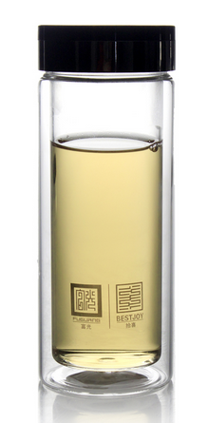


测试案例：水杯测试
按照软件测试的类型，为全面测试，需要做哪些测试？

Slide 18
测试案例：水杯测试
功能测试
用水杯装水看漏不漏；水能不能被喝到...
界面测试
外观是否好看，结构是否合理...
性能测试
能够装100度的水...
安全性测试
摔碎后是否容易伤到人...
可用性测试
是否好端、好拿...
.....

Slide 19
水杯测试（补充）
测试项目：杯子
需求测试：查看杯子使用说明书
界面测试：查看杯子外观
功能度：用水杯装水看漏不漏；水能不能被喝到
安全性：杯子有没有毒或者细菌
可靠性：杯子从不同高度落下的损坏程度
可移植性：杯子在不同的地方、温度等环境下是否都可以正常使用

Slide 20
水杯测试（补充）
易用性：杯子是否烫手、是否有防滑措施、是否方便饮用
用户文档：使用手册是否对杯子的用法、限制、使用条件等有详细描述
疲劳测试：将杯子盛上水（案例一）放24小时检查泄漏时间和情况；盛上汽油（案例二）放24小时检查泄漏时间和情况等
压力测试：用根针并在上面不断加重量，看压强多大时会穿透

Slide 21
水杯测试（补充）
跌落测试：杯子加包装（有填充物），在多高的情况下摔下不破损
震动测试：杯子加包装（有填充物），六面震动，检查产品是否能应对恶劣的铁路\公路\航空运输
测试数据：其中应用到：场景法、等价类划分法、因果图法、错误推测法、边界值法等方法
期望输出：
该期望输出需查阅国标、行标以及使用用户的需求
说明书测试：检查说明书书写准确性

Slide 22
测试需求分析过程
输入
测试要点分析
功能交互分析
质量特性分析
测试类型分析
需求规格说明书
测试需求
测试需求采集
测试需求分析
测试需求评审
输出
原始测试需求表
测试需求跟踪矩阵
评审结论

Slide 23
测试需求案例
“人力资源管理系统”原始测试需求表
序号 | 软件需求标识 |  | 原始测试需求描述 | 信息来源
1 | 3.1.1基本信息管理 | 增加员工信息 | 人事部门招聘专员对于新招聘的职员信息可以录入到HRMIS系统中，主要职员信息如下：姓名、性别、出生日期、政治面貌、文化水平、婚姻情况、家庭住址、身份证号、办公电话、移动电话、紧急情况下的联系人和联系方式、毕业院校、入职时间、岗位及职责，其中，性别包含男、女两个类别；婚姻情况包括未婚、已婚、离异三种情况 。 | 人力资源管理系统业务需求说明书
 |  | 删除员工信息 | 删除需用户确认，可以逐条删除或多条一次删除 | GB/T 17544-1998
2 | 3.2.2时间特性要求 |  | 并发15个用户，平均登录时间小于10秒 并发50个用户，平均登录时间小于15秒 | 人力资源管理系统业务需求说明书
3 | 隐含需求：在使用中操作错误的易恢复性 |  | 程序应对关键数据的操作给出警告或在执行前确认 | GB/T 17544-1998

Slide 24
测试需求分析
原始测试需求表
测试要点分析
分析后的原始测试需求
质量特性分析
质量特性对应表
测试类型分析
测试需求跟踪矩阵
下一活动

Slide 25
测试要点分析实例—原始需求
一条完整的培训信息包括培训的主题、证书、内容、起止时间、费用、地点、机构，其中培训的主题、内容、起止时间、费用、机构为必填项。
培训的起始时间不能晚于截止时间，培训费用精确到圆角分。
每一个输入项的数据规格在数据字典中可以得到。

Slide 26
分析质量特性实例
标识 | 测试要点
1 | 输入符合数据字典要求的各信息后执行保存，检查保存是否成功
2 | 检查每个输入项的数据长度是否遵循数据字典的要求
3 | 检查每个输入项的数据类型是否遵循数据字典的要求
4 | 检查“培训费用”是否满足规定的精度要求
5 | 检查在培训的起止时间早晚于截止时间时，增加的记录是否保存成功
6 | 检查“培训主题”、“培训内容”、“起止时间”、“培训费用”、“培训机构”是否为必填项
7 | 验证系统对数据重复的检查
8 | 针对页面中文字、表单、图片、表格等元素，检查每个页面各元素的位置是否协调，各元素的颜色是否协调，各元素的大小比例是否协调
9 | 页面信息内容显示是否完整
10 | 检查是否有功能标识，功能标识是否准确、清晰
11 | 最大化、最小化、还原、切换、移动窗口时是否能正常的显示页面

Slide 27
测试要点分析实例—测试要点
对应前面哪一个质量指标。
质量特性对应表
标识 | 测试要点 | 质量特性
1 | 输入符合数据字典要求的各信息后执行保存，检查保存是否成功 | 功能适应性 / 功能适合性
2 | 检查每个输入项的数据长度是否遵循数据字典的要求 | 功能适应性 / 功能适合性、可靠性 / 容错性
3 | 检查每个输入项的数据类型是否遵循数据字典的要求 | 功能适应性 / 功能适合性、可靠性 / 容错性
4 | 检查“培训费用”是否满足规定的精度要求 | 功能适应性 / 功能正确性
5 | 最大化、最小化、还原、切换、移动窗口时是否能正常的显示页面 | 易用性 / 用户界面美观度
 | … | …

Slide 28
测试类型分析
质量特性 | 质量子特性
功能适应性 | 功能完备性
 | 功能正确性
 | 功能适合性
性能效率 | 时间特性
 | 资源利用率
 | 容量
兼容性 | 共存性
 | 互操作性
易用性 | ……
可靠性 | 成熟性
 | 可用性
 | 容错性
 | 易恢复性
质量子特性 | 质量特性
保密性 | 安全性
完整性
不可否认性
责任性
真实性
模块性 | 易维护性
易重用性
易分析性
易修改性
易测试性
适应性 | 可移植性
易安装性
易替换性
测试类型
功能测试
负载测试
压力测试
容量测试
安全性测试
完整性测试
接口测试
用户界面测试
恢复性测试
疲劳强度测试
配置测试
安装性测试
兼容性测试
……

Slide 29
测试要点分析实例—测试要点
质量特性对应表
标识 | 测试要点 | 质量特性 | 测试类型
1 | 输入符合数据字典要求的各信息后执行保存，检查保存是否成功 | 功能适应性 / 功能适合性 | 功能测试
2 | 检查每个输入项的数据长度是否遵循数据字典的要求 | 功能适应性 / 功能适合性、可靠性 / 容错性 | 功能测试、安全性测试、接口测试
3 | 检查每个输入项的数据类型是否遵循数据字典的要求 | 功能适应性 / 功能适合性、可靠性 / 容错性 | 功能测试、安全性测试、接口测试
4 | 检查“培训费用”是否满足规定的精度要求 | 功能适应性 / 功能正确性 | 功能测试
5 | 最大化、最小化、还原、切换、移动窗口时是否能正常的显示页面 | 易用性 / 用户界面美观度 | 用户界面测试
 | … | … | …

Slide 30
测试需求跟踪矩阵实例
**系统测试需求跟踪矩阵
软件需求 |  |  | 质量特性对应表
软件需求标识 |  | 软件需求描述 | 标识 | 测试要点 | 测试类型
3.1.1 基本信息管理 | 增加培训信息 | 一条完整的培训信息包括培训的主题…… | 1 | 输入符合数据字典要求的各信息后执行保存，检查保存是否成功 | 功能测试
 |  |  | 2 | 检查每个输入项的数据长度是否遵循数据字典的要求 | 功能测试、安全性测试、接口测试
 |  |  | 3 | 检查每个输入项的数据类型是否遵循数据字典的要求 | 功能测试、安全性测试、接口测试
 |  |  | 4 | 检查“培训费用”是否满足规定的精度要求 | 功能测试
 |  |  | 5 | 最大化、最小化、还原、切换、移动窗口时是否能正常的显示页面 | 用户界面测试

Slide 31
测试计划的制定过程
分析和测试软件需求
定义
测试策略
测试策略，指的是确定总的测试范围、测试方法、测试活动的进入/退出标准、自动化测试工具的选择、测试软件的编写等。
定义
测试环境
定义
测试管理
编写和审核
测试计划

Slide 32

测试策略
测试策略（测试方案）的内涵：
测试策略描述当前测试项目的目标和所采用的测试方法，描述不同测试阶段的测试对象、范围和方法以及每个阶段内所要进行的测试类型。
测试策略中需要完成的主要步骤：
确定测试范围
确定测试方法
定义测试标准
选择测试工具

Slide 33
确定测试范围
对于一个将被实际使用的软件来说，完全测试是不可能实现的。
某些阶段的测试或者某些内容的测试可以简化
例如新系统用到某些原有模块，这些模块无需单元测试
当对原有系统进行修改升级时，某些测试不需要
例如为某个软件添加打印功能，这个时候文件打开和保存功能就不需要进行很多测试
某些测试根本不可能进行
新的取款机软件，根本不可能让所有信用卡的持有者在某个时间段去试用，只能模拟

Slide 34
确定测试范围
测试过度，则在测试覆盖中存在大量冗余；
测试范围过小，则存在遗漏错误的风险。
定义测试范围是一个在测试时间、费用和质量风险之间寻找平衡的过程。期望花费更少的时间和费用，就必须承担更大的质量风险。

Slide 35
确定测试范围
定义测试范围需要考虑下列一些因素：
首先测试最高优先级的需求;
测试新的功能和代码或者改进的旧功能;
使用等价类划分来减小测试范围;
重点测试经常出问题的地方.

Slide 36
确定测试范围
可采用提问单的方式来确定测试范围
哪些功能是软件的特色？
哪些功能是用户最常用的？
哪些功能出错将导致用户不满或索赔？
哪些程序是最复杂、最容易出错的？
哪些程序是相对独立，应当提前测试的？
哪些程序最容易扩散错误？
哪些程序是全系统的性能瓶颈所在？
哪些程序是开发者最没有信心的？
参与人员: 需求分析人员、设计人员、程序员、市场销售人员、公司工程管理人员、客户。

Slide 37
选择测试方法
在不同的开发阶段，需要选择不同的测试方法：
需求分析阶段：静态测试
概要设计与详细设计阶段：静态测试
编码和单元测试阶段：静态测试和动态测试、白盒测试
集成测试阶段：动态测试、白盒测试、黑盒测试
系统测试阶段：动态测试、黑盒测试
验收测试阶段：动态测试、黑盒测试

Slide 38
定义测试标准
定义测试标准的目的是设置测试中遵循的规则。
需要制订以下几种标准：
测试入口标准
测试暂停与继续标准
测试出口标准

Slide 39
定义测试标准
测试的入口标准
在什么情况下可以开始某个阶段的测试?
测试的入口标准，指的是在开始某个阶段测试之前，需要完成的工作。
不同的公司、不同的项目、不同的测试阶段所需要的入口标准是有所差异的，需要测试人员根据实际情况，会同项目组其他成员制定入口标准。

Slide 40
定义测试标准
测试的入口标准
实例：如在开始系统测试之前，需要完成的工作：
完整的软件包(指软件安装光盘和相应的手册)；
系统测试计划；
测试数据；
所需要的测试环境；
软件已经通过了集成测试。

Slide 41
定义测试标准
测试暂停与继续标准
测试暂停标准就是定义在什么情况下，测试工作需要暂时停止。
例如，发现缺陷数目较多，测试环境未能准备好；测试工具未能准备好或者未完成人员培训。
测试继续标准说明的是，当问题被解决，而且能够有方法确认被解决了之后，测试可以继续进行。

Slide 42
定义测试标准
测试出口标准
定义在什么情况下可以结束某个阶段的测试。
以系统测试阶段为例，在测试出口标准中，就会要求所有的测试案例都已经被执行，并且未能通过的测试案例小于某个数值。
问题：一个阶段的出口标准和下个阶段的入口标准是不是一样的？

Slide 43
选择测试工具
在制定测试计划时，需要确定：
在本项目的测试过程中，是否使用自动化测试工具；
如果使用，在什么阶段，使用哪种测试工具。
在有些情况下，完全的人工测试并不可行，也没有合适的自动化测试工具，就需要编写相应的测试软件。

Slide 44
测试计划的制定过程
分析和测试软件需求
定义
测试策略
测试环境包括软件运行的硬件平台、软件平台，还包括一些特殊的外围设备。在制定测试计划时，需要定义测试工作将在什么样的测试环境中进行。
定义
测试环境
定义
测试管理
编写和审核
测试计划

Slide 45
测试环境
测试环境贯穿了测试的各个阶段，每个测试阶段中测试环境对测试影响是不一样的。
单元测试和集成测试阶段，测试环境通常为开发环境。
系统测试和验收测试阶段，测试环境必须模拟并最大限度地接近实际环境。

Slide 46
测试环境
测试环境配置的原则：
真实
干净：不要安装与被测软件无关的软件
无毒
独立

Slide 47
软件测试环境的要素
硬件
服务器、客户端、网络连接设备、其它辅助硬件设备
软件
被测软件运行时的操作系统、浏览器、数据库及其它辅助软件
网络
网络设备、网络结构、网络系统
数据准备
测试工具

Slide 48
测试环境因素表
属性 | 不同阶段的测试环境
 | 单元 | 集成 | 系统 | 验收
人员 | 开发者 | 开发者/测试人员 | 测试人员 | 测试人员/用户
硬件O/S | 程序员的工作台 | 程序员的工作台 | 系统测试机器或区域 | 产品的镜像
共存软件 | 无 | 无 | 无/实际的 | 实际的
接口 | 无 | 内部的 | 模拟的/实际的 | 产品
测试数据源 | 手工生成 | 自动生成 | 产品/手工生成 | 产品
测试数据集 | 小 | 小 | 大 | 大
策略 | 单元 | 单元组 | 整个系统 | 模拟产品

Slide 49
测试计划的制定过程
分析和测试软件需求
定义
测试策略
测试过程中所涉及到的人、活动和工具都很多(特别是在大型软件的测试中)，在制定测试计划时，要对这些因素加以管理。
定义
测试环境
定义
测试管理
编写和审核
测试计划

Slide 50
定义测试管理
定义测试管理的工作：
组建测试小组
定义测试进度
定义测试里程碑
定义检查点管理
识别测试风险

Slide 51
定义测试管理
定义工作进度的过程：
确认工作任务
估算工作量
编写进度计划

Slide 52
定义测试管理
测试过程中主要三类风险
时间风险
项目进度停滞、测试时间不足等
测试过程风险
测试计划或方案设计有误、测试用例设计问题、测试用例执行风险、测试场景缺失或部分缺失、测试数据准备不充分、工具的风险
资源风险
“人”风险、开发风险、资料风险、测试环境风险

Slide 53
定义测试管理
解决测试风险的方法
测试时间风险
与客户协商、顺延交付
降低对低优先级的功能或特性的测试
…
测试用例/数据设计不充分
安排测试经验丰富的人员设计
…
需求变更
实施跟踪需求变更、及时与相关人员联系
…
……

Slide 54
测试计划的制定过程
分析和测试软件需求
测试计划阶段的（输入）原始依据是软件需求文档。
测试计划阶段的输出是测试计划文档
定义
测试策略
定义
测试环境
在上述几项工作完成后，需要编写测试计划文档，并需要被相关人员审核。
定义
测试管理
编写和审核
测试计划

Slide 55
IEEE软件测试计划文档模板

Slide 56
IEEE829 测试计划16大纲要
1．测试计划标识符
一个测试计划标识符是一个由公司生成的惟一值，它用于标识测试计划的版本、等级，以及与该测试计划相关的软件版本。

Slide 57
IEEE829 测试计划16大纲要
2．简要介绍
在测试计划的介绍部分主要是测试软件基本情况的介绍和测试范围的概括性描述。

Slide 58
IEEE829 测试计划16大纲要
3．测试项目
测试项部分主要是纲领性描述在测试范围内对哪些具体内容进行测试，确定一个包含所有测试项在内的一览表。具体要点如下：
功能的测试
设计的测试
整体测试

Slide 59
IEEE829 测试计划16大纲要
IEEE标准中指出，可以参考下面的文档来完成测试项：
• 需求规格说明
• 用户指南
• 操作指南
• 安装指南
• 与测试项相关的事件报告

Slide 60
IEEE829 测试计划16大纲要
4．测试对象
列出了待测的单项功能及功能组合

Slide 61
IEEE829 测试计划16大纲要
5 .不需要测试的功能
列出了不测试的单项功能及组合功能并说明不予测试的理由。

Slide 62
IEEE829 测试计划16大纲要
6．测试方法(策略)
测试策略描述测试小组用于测试整体和每个阶段的方法。要描述如何公正、客观地开展测试，要考虑模块、功能、整体、系统、版本、压力、性能、配置和安装等各个因素的影响，要尽可能地考虑到细节，越详细越好，并制作测试记录文档的模板，为即将开始的测试做准备。测试记录具体说明如下:
• 公正性声明 • 测试用例
• 特殊考虑 • 经验判断
• 设想

Slide 63
IEEE829 测试计划16大纲要
7．测试项通过/失败的标准
测试计划中这一部分给出了“测试项”中描述的每一个测试项通过/失败的标准。正如每个测试用例都需要一个预期的结果一样，每个测试项同样都需要一个预期的结果。
下面是通过/失败的标准的一些例子：
• 通过测试用例所占的百分比；
• 缺陷的数量、严重程度和分布情况；
• 测试用例覆盖；
• 用户测试的成功结论；
• 文档的完整性；
• 性能标准。

Slide 64
IEEE829 测试计划16大纲要
8．测试中断和恢复的规定
测试计划中这一部分给出了测试中断和恢复的标准。
常用的测试中断标准如下：
•关键路径上的未完成任务
• 大量的缺陷
• 严重的缺陷
• 不完整的测试环境
• 资源短缺

Slide 65
IEEE829 测试计划16大纲要
9．测试完成所提交的材料
测试完成所提交的材料包含了测试工作开发设计的所有文档、工具等。
例如，测试计划、测试设计规格说明、测试用例、测试日志、测试数据、自定义工具、测试缺陷报告和测试总结报告等。

Slide 66
IEEE829 测试计划16大纲要
10．测试任务
测试计划中这一部分给出了测试工作所需完成的一系列任务。在这里还列举了所有任务之间的依赖关系和可能需要的特殊技能。
A和B之前先后关系和依赖关系。

Slide 67
IEEE829 测试计划16大纲要
11．测试所需的资源
测试所需的资源是实现测试策略所必须的。例如：
•人员—人数、经验和专长。他们是全职、兼职、业余还是学生？
•设备—计算机、测试硬件、打印机、测试工具等。
•办公室和实验室空间—在哪里？空间有多大？怎样排列？
•软件—字处理程序、数据库程序和自定义工具等。
•其他资源—软盘、电话、参考书、培训资料等。

Slide 68
IEEE829 测试计划16大纲要
12．测试人员的工作职责
测试人员的工作职责是明确指出了测试任务和测试人员的工作责任。
有时测试需要定义的任务类型不容易分清，不像程序员所编写的程序那样明确。复杂的任务可能有多个执行者，或者由多人共同负责。

Slide 69
IEEE829 测试计划16大纲要
13．人员安排与培训需求
前面讨论的测试人员的工作职责是指哪类人员(管理、测试和程序员等)负责哪些任务。人员安排与培训需求是指明确测试人员具体负责软件测试的哪些部分、哪些可测试性能，以及他们需要掌握的技能等。实际责任表会更加详细，确保软件的每一部分都有人进行测试。每一个测试员都会清楚地知道自己应该负责什么，而且有足够的信息开始设计测试用例。
培训需求通常包括学习如何使用某个工具、测试方法、缺陷跟踪系统、配置管理，或者与被测试系统相关的业务基础知识。培训需求各个测试项目会各不相同，它取决于具体项目的情况。

Slide 70
IEEE829 测试计划16大纲要
14．测试进度表
测试进度是围绕着包含在项目计划中的主要事件(如文档、模块的交付日期，接口的可用性等)来构造的。
作为测试计划的一部分，完成测试进度计划安排，可以为项目管理员提供信息，以便更好地安排整个项目的进度。
进度安排会使测试过程容易管理。通常，项目管理员或者测试管理员最终负责进度安排，而测试人员参与安排自己的具体任务。

Slide 71
IEEE829 测试计划16大纲要
15．风险及应急措施
软件测试人员要明确地指出计划过程中的风险，并与测试管理员和项目管理员交换意见。这些风险应该在测试计划中明确指出，在进度中予以考虑。有些风险是真正存在的，而有些最终证实是无所谓的，重要的是尽早明确指出，以免在项目晚期发现时感到惊慌。
一般而言，大多数测试小组都会发现自己的资源有限，不可能穷尽测试软件所有方面。如果能勾画出风险的轮廓，将有助于测试人员排定待测试项的优先顺序，并且有助于集中精力去关注那些极有可能发生失效的领域。

Slide 72
IEEE829 测试计划16大纲要
下面是一些潜在的问题和风险的例子：
• 不现实的交付日期
• 与其他系统的接口
• 极其复杂的软件
• 有过缺陷历史的模块
• 发生过许多或者复杂变更的模块
• 安全性、性能和可靠性问题
• 难于变更或测试的特征
风险分析是一项十分艰巨的工作，尤其是第一次尝试进行时更是如此，但是以后会好起来，而且也值得这样做。

Slide 73
IEEE829 测试计划16大纲要
16．审批
审批人应该是有权宣布已经为转入下一个阶段做好准备的某个人或某几个人。测试计划审批部分一个重要的部件是签名页。审批人除了在适当的位置签署自己的名字和日期外，还应该签署表明他们是否建议通过评审的意见。

Slide 74
系统测试计划
系统测试中测试人员使用全面集成的整个系统，以查找在各种系统操作中的错误。
系统测试计划的主要内容：
项目背景
参加人员
进度表和任务划分
缺陷管理与问题处理
...

Slide 75
系统测试的主要范围
商业需求测试（依赖于要做多少功能测试）
性能测试
压力测试 （专项）
用户文档/Help/功能测试
易用性测试/GUI测试
操作环境测试
配置/安装测试
互操作性测试
可靠性/适用性测试
备份/恢复测试
survivability测试
保密测试
安全测试

Slide 76
验收测试计划
验收测试是软件正式发布之前的最后一个测试,是以用户为主体进行的。未来的用户要验证软件的功能和性能能够达到预期目的，包括易用性测试、兼容性测试、安装测试和文档测试等。
验收测试计划的主要内容：
背景知识
参与人员和职责
工作程序
验收前的准备、验收实施、问题处理
质量记录

Slide 77
系统测试/验收测试 模版案例
目录：
引言
测试方法与策略
测试执行设置
测试规约
测试规程
测试工具
人力资源
测试进度安排

Slide 78
系统测试/验收测试 模版案例
引言
系统描述 （例如，对系统的简短描述）
目标 （例如，测试计划的目标）
假设 （例如，计算机可能工作的所有时间等）
风险 （例如，单元测试没有完成的风险）
应急准备 （例如，备份过程等）
约束条件 （例如，资源短缺）
批准签字 （例如，签署文件的权限）

Slide 79
系统测试/验收测试 模版案例
测试方法与策略
测试范围 （例如，将要进行的测试）
测试方法 （例如，测试工具、黑盒测试）
测试类型 （例如，单元测试、系统测试、静态测试、动态测试、手工测试、自动化测试等）
后勤 （例如，定位、网站需求等）
回归测试的策略 （例如，在每个bulid之间）
测试设备 （例如，对需要进行测试的场所一般描述）
测试规程 （例如，缺陷修复验收、缺陷优先级等）

Slide 80
系统测试/验收测试 模版案例
测试方法与策略
测试组织 （例如，描述QA/测试小组）
测试库 （例如，定位及描述）
测试工具 （例如，捕获/回放回归测试工具）
版本控制 （例如，控制不同版本的流程）
配置构建 （例如，控制不同版本的流程）
变更控制 （例如，管理变更需求的流程）

Slide 81
系统测试/验收测试 模版案例
测试执行设置
系统测试规程 （例如，开始标准、准备工作等）
设置 （例如，测试环境、实验室的详细信息）
资源 （例如，人员、培训、时间限制）
工具计划 （例如，具体的工具、包、特殊的软件）
测试组织 （例如，关于人员、角色、职责的详细描述）

Slide 82
系统测试/验收测试 模版案例
测试规约
功能分解 （例如，要测试功能规约中的哪些功能）
不需要测试的功能 （例如，超出范围的）
单元测试用例 （例如，具体的单元测试用例）
集成测试用例 （例如，具体的集成测试用例）
系统测试用例 （例如，具体的系统测试用例）
验收测试用例 （例如，具体的验收测试用例）

Slide 83
系统测试/验收测试 模版案例
测试规程
测试用例、脚本、数据开发 （例如，开发及维护的流程）
测试执行 （例如，执行测试的流程）
修正 （例如，对已发现缺陷进行修复的流程）
版本控制 （例如，控制软件组件版本的流程）
维护测试库
自动化测试工具的使用 （例如，工具标准）
项目管理 （例如，问题及缺陷的管理）
监控及状态报告 （例如，临时报告与总结报告）

Slide 84
系统测试/验收测试 模版案例
测试工具
将要使用的工具 （例如，具体的工具及性能）
安装和设置 （例如，使用说明书）
支持和帮助 （例如，供应商帮助）

Slide 85
系统测试/验收测试 模版案例
人力资源
所需技能 （例如，手动/自动化测试技能）
角色和职责 （例如，什么人什么时候做什么事情）
数量和时间需求 （例如，资源平衡）
培训需求 （例如，对人员进行工具培训）

Slide 86
系统测试/验收测试 模版案例
测试进度安排
制定测试计划 （例如，开始及结束时间）
设计测试用例 （例如，由测试类型决定的开始及结束时间）
创建测试用例 （例如，由测试类型决定的开始及结束时间）
执行测试用例 （例如，由测试类型决定的开始及结束时间）
问题报告 （例如，开始及结束时间）
开发测试总结报告 （例如，开始及结束时间）
编写测试总结报告 （例如，开始及结束时间）

Slide 87
敏捷开发下的测试计划可选形式
轻量级测试计划
测试矩阵
测试表格
白板
自动化测试列表

Slide 88
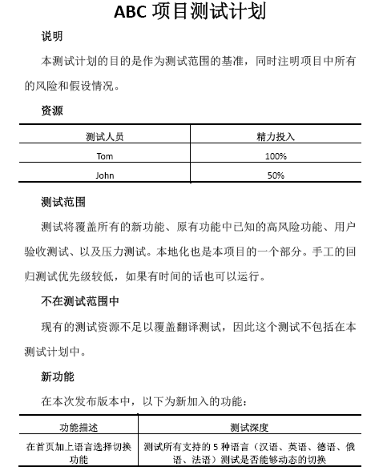
轻量级测试计划

Slide 89
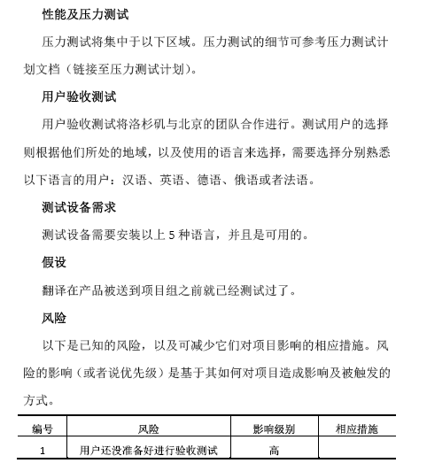
轻量级测试计划

Slide 90
讨论课 测试计划
制定 系统测试计划
参考教材例子 出差管理系统测试计划
内容包括：
测试目标、测试范围、测试策略（重点是方法、工具、测试数据）、测试人员安排、测试进度安排、测试风险等
要求
结合项目实际
描述要细致

